Slide 1


Тема № 3.10
Выбор подходящего API для управления дронами и интеграция его в приложение или систему управления
Лекция

Slide 2
Основные API для управления дронами
DJI SDK
MAVLink
Поддержка управления дроном, доступ к камере и сенсорам, интеграция с мобильными устройствами, возможность разработки под различные платформы (iOS, Android).
Поддержка автономных миссий, двусторонняя передача данных в реальном времени, совместимость с различными платформами и программным обеспечением.

Slide 3
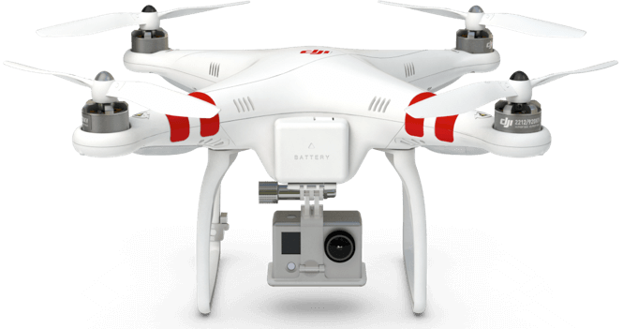
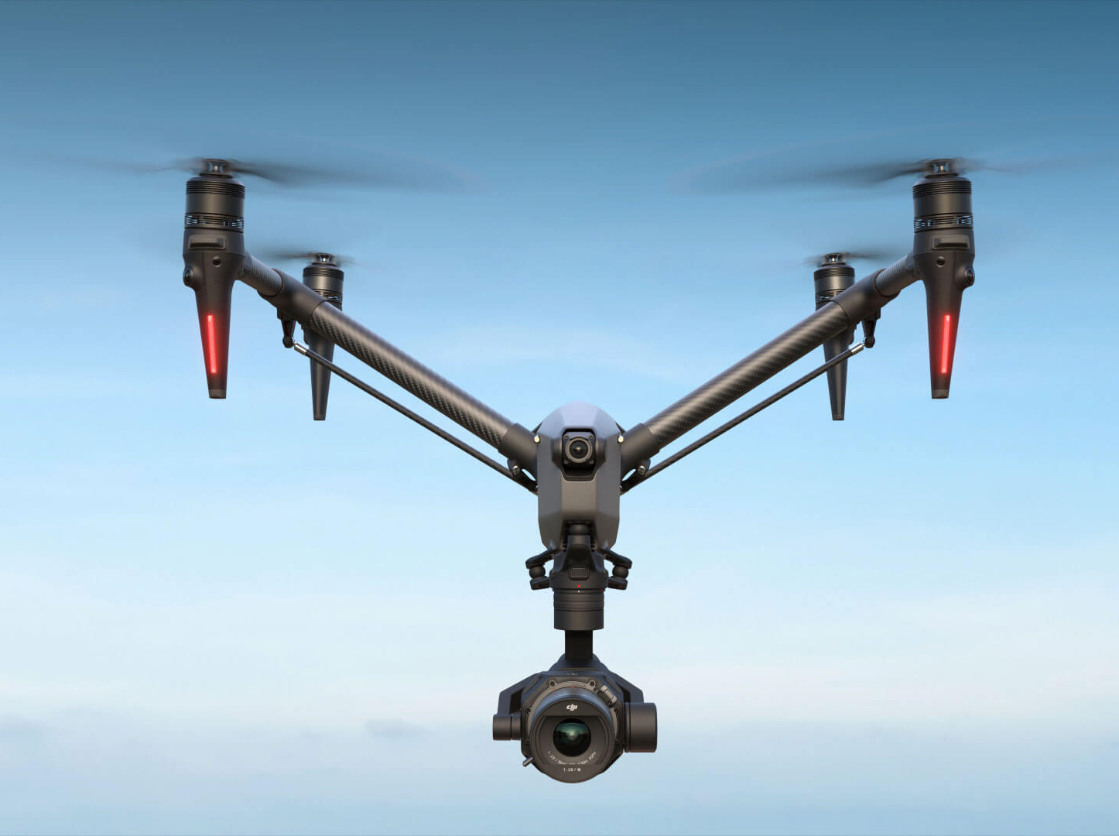
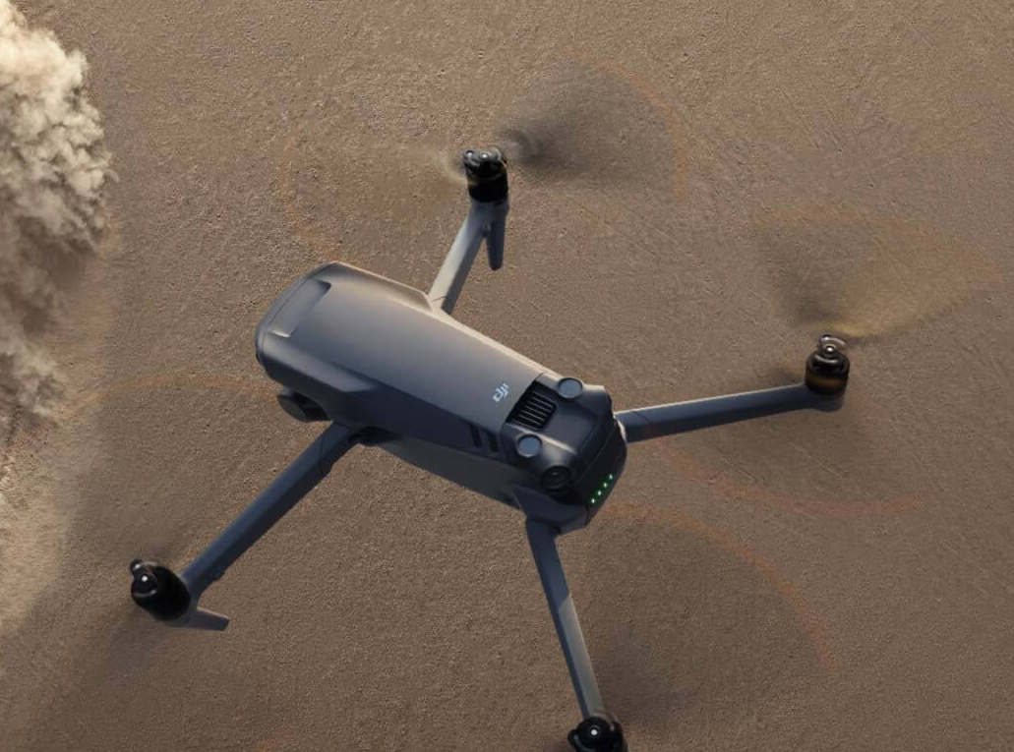
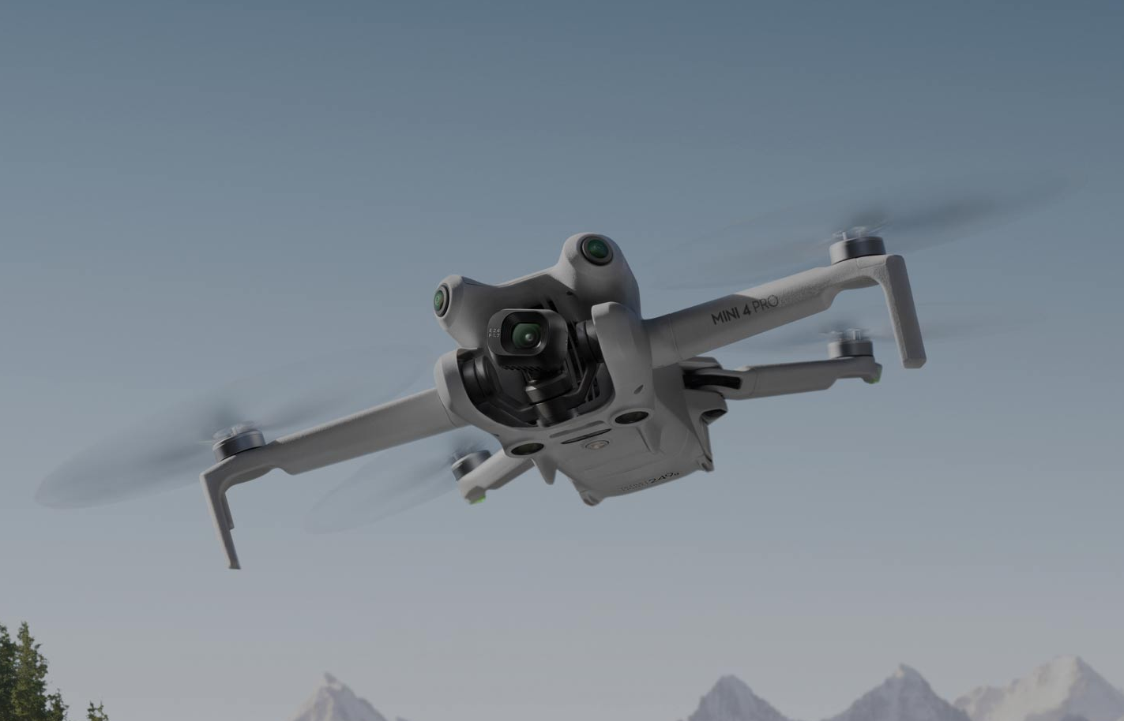
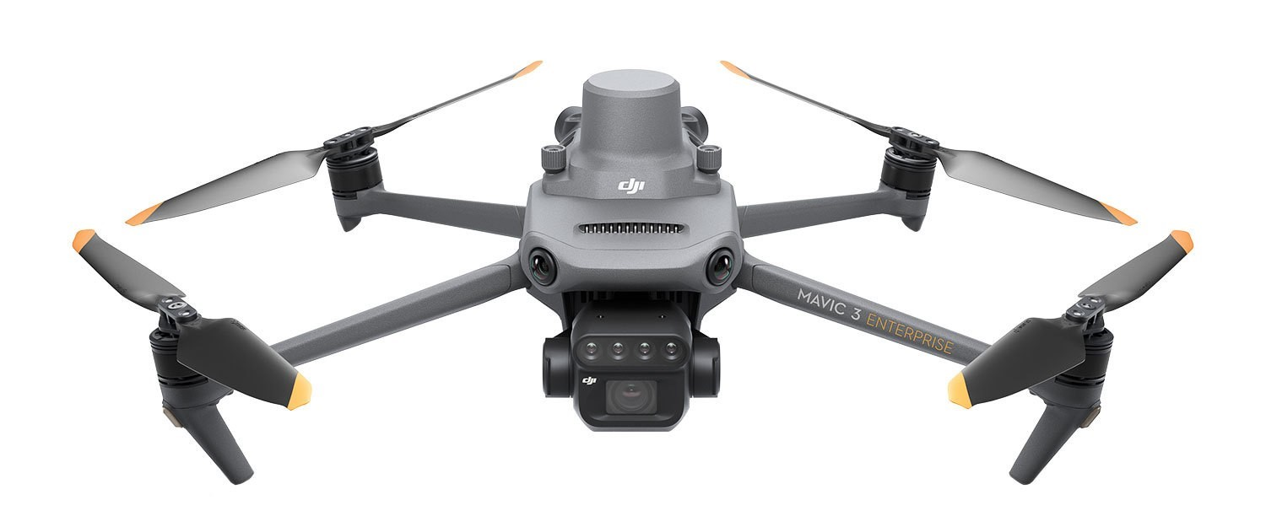
DJI SDK: Подробный обзор
DJI SDK (Software Development Kit) — это набор инструментов и библиотек, предоставляемый компанией DJI для разработчиков, позволяющий создавать приложения, взаимодействующие с дронами DJI. SDK предоставляет доступ ко всем ключевым функциям дронов, включая управление полетом, камерой, сенсорами и получение телеметрических данных.
Поддерживаемые дроны
Phantom
Inspire
Mavic
Matrice
DJI Mini
Matrice

Slide 4
DJI SDK: Подробный обзор
Возможности
Управление полетом
Управление камерой
Телеметрия и сенсоры
Интеграция с мобильными устройствами
Преимущества
Глубокая интеграция
Обширная документация и поддержка
Стабильность и производительность
Matrice
Notes:
Возможности:
Управление полетом: Поддержка управления дроном в реальном времени, включая взлет, посадку, полет по заданным маршрутам и выполнение маневров.
Управление камерой: Контроль камеры дрона, включая съемку фото и видео, настройку параметров камеры (ISO, выдержка, экспозиция).
Телеметрия и сенсоры: Доступ к данным сенсоров, таким как GPS, гироскоп, акселерометр, и телеметрическим данным, что позволяет отслеживать состояние дрона.
Интеграция с мобильными устройствами: Разработка приложений для iOS и Android, что упрощает создание мобильных решений для управления дроном.
Преимущества:
Глубокая интеграция: Поддержка всех ключевых функций дронов DJI с высокой степенью надежности.
Обширная документация и поддержка: Широкий набор ресурсов, примеров кода и документации от DJI, а также активное сообщество разработчиков.
Стабильность и производительность: DJI SDK оптимизирован для работы с оборудованием DJI, обеспечивая высокую производительность и надежность приложений.

Slide 5
MAVLink: Подробный обзор
MAVLink (Micro Air Vehicle Link) — это легковесный двунаправленный коммуникационный протокол для взаимодействия между дроном и наземной станцией, другими беспилотными аппаратами или программными решениями
Поддерживаемые платформы:
ArduPilot
PX4
Наземные станции
Другие платформы (кастомные в т.ч.)
Matrice
Notes:
Поддерживаемые платформы:
ArduPilot: Один из наиболее популярных программных пакетов для автономного управления дронами. Использует MAVLink для передачи команд и данных между дроном и наземной станцией.
PX4: Платформа с открытым исходным кодом для автономного управления дронами, также использует MAVLink для связи.
Наземные станции: QGroundControl, Mission Planner и другие наземные станции, поддерживающие MAVLink.
Другие платформы: Поддерживается множеством кастомных решений и других платформ с открытым исходным кодом.

Slide 6
MAVLink: Подробный обзор
Возможности
Автономные миссии
Двусторонняя связь
Гибкость и кастомизация
Интеграция с различными системами
Преимущества
Открытый исходный код
Широкое сообщество
Совместимость
Широкое применение
Matrice

Slide 7
Сравнение DJI SDK и MAVLink
Сравнение возможностей:
Поддерживаемые устройства:
DJI SDK: Предназначен исключительно для работы с дронами компании DJI (серии Mavic, Phantom, Inspire, Matrice и т.д.).
MAVLink: Поддерживает широкий спектр дронов, включая кастомные модели, работающие на платформах ArduPilot и PX4,
Гибкость и кастомизация:
DJI SDK: Обеспечивает глубокую интеграцию с аппаратным обеспечением DJI
MAVLink: Высокая гибкость и возможность кастомизации. Поддерживает создание собственных команд и функций, совместим с множеством различных платформ и устройств.
Matrice

Slide 8
Сравнение DJI SDK и MAVLink
Сравнение возможностей:
Сложность интеграции:
DJI SDK: Интуитивно понятен для интеграции, благодаря обширной документации, поддержке и примерам кода.
DJI.MAVLink: Требует более глубоких технических знаний для интеграции и настройки.
Применение:
DJI SDK: Идеально подходит для коммерческих приложений, связанных с аэрофотосъемкой, мониторингом и инспекциями, где требуется стабильная и проверенная платформа.
MAVLink: Подходит для исследовательских и промышленных приложений, где требуется гибкость, возможность работы с различными типами дронов и поддержка автономных миссий.
Matrice

Slide 9

Ваши
вопросы

